Slide 1
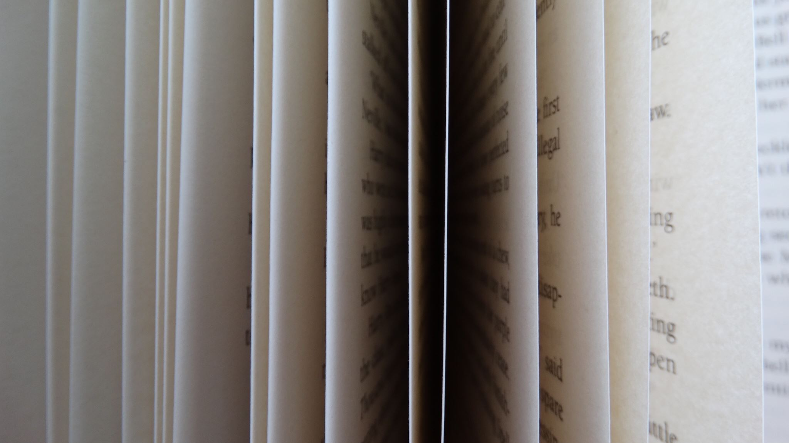
Woordgedicht
Tekst schrijven gekoppeld aan Blink
Gezellige tradities – Les 1: Seizoenen
Gekoppeld aan de creatieve opdracht: Boom in seizoenen

Slide 2
Ik leer…
Een woordgedicht schrijven die zogenaamd maar uit 1 woord bestaat en niet hoeft te rijmen.
Een woordgedicht schrijven over de boom in seizoenen die ik getekend heb.

Slide 3
Dit weet ik al
Denk: wat weet jij over gedichten? Wat zijn gedichten?
Deel: met je schoudermaatje/groepje
Wissel uit: met de hele klas met de beurtenstokjes van juf

Slide 4
Dit moet ik weten
Een woordgedicht bestaat zogenaamd uit 1 woord
Elke letter van het woordgedicht is gemaakt met woorden die met het grote woord te maken hebben
De woorden rijmen niet op elkaar

Slide 5
Voorbeeld 1

Slide 6
Voorbeeld 2

Slide 7
Voorbeeld 3

Slide 8
Opdracht
Maak een woordgedicht met als hoofdwoord BOOM
Bedenk minimaal 20 woorden die te maken hebben met jouw tekening: boom in seizoenen
Schrijf deze woorden op in je taalschrift, netjes tussen de lijnen en zonder spelfouten
Laat je woorden controleren door je leermaatje op spelfouten
Gebruik het papier waar het woord BOOM in lichtgrijze letters op staat
Gebruik minimaal 12 woorden om je woordgedicht te schrijven
Schrijf netjes, leesbaar en zonder spelfouten

Slide 9
Succescriteria

